Slide 1

Traitement de texte

Slide 2
Word est un logiciel du paquet logiciel Microsoft Office, les autres logiciels sont notamment Excel, Power Point, Publisher, Outlook et Access.
Word est un outil de création de différents documents, par exemple des articles, des lettres ou des rapport. Vous pouvez aussi y ajouter des images, des cartes et des tableaux combinés à du texte.
Il existe certaines différentes entre les différentes versions du logiciel Word, mais toutes contiennent différents outils pour écrire et formater des documents texte.
Dans Word, vous pouvez sauvegarder le texte dans différents formats de fichiers. Par exemple le format pdf. Lorsque vous partagez un fichier pdf, toute personne peut le lire avec le logiciel gratuit Adobe Reader.
Microsoft Office n’est pas gratuit, mais il existe quelques logiciels alternatifs qui peuvent être téléchargés sur Internet. Par exemple Microsoft Open Office. C’est un logiciel qui permet d’ouvrir des fichiers créés dans Word ou l’inverse.
Le lien ci-dessous vous permet de télécharger gratuitement Microsoft Open Office: http://download.openoffice.org/index.html

Slide 3
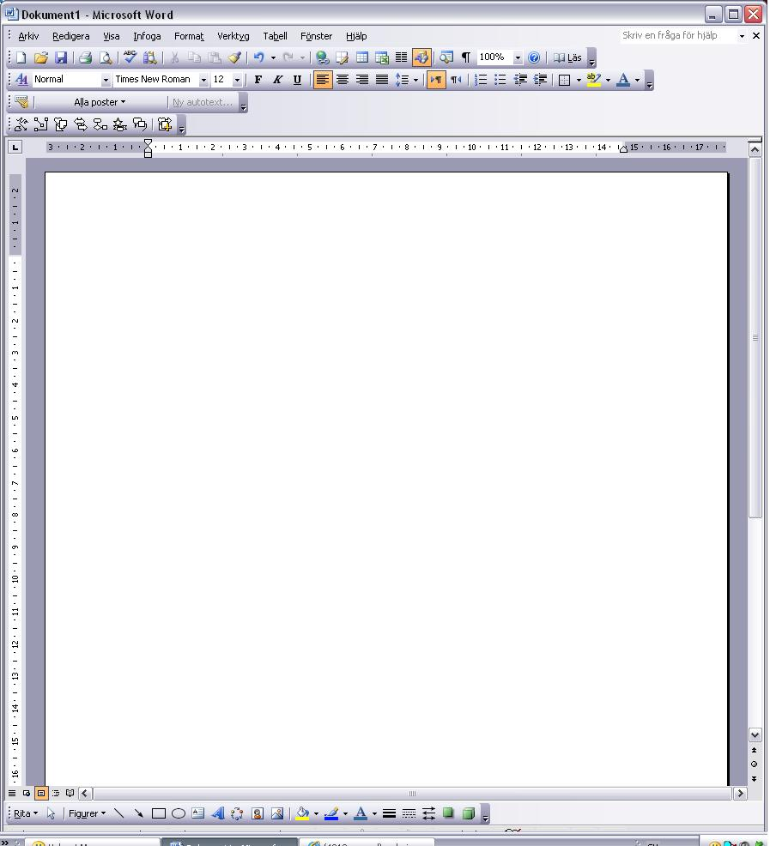
Nom du champ de document
Barre de Menus
Espace d’outils
Pour dérouler vers le haut
Marge gauche
Règle horizontale
Marge droite
À l’aide du curseur de la souris, on indique dans le document où doit s’arrêter le texte. Le curseur est un trait clignotant.
Marge supérieure
Bande verticale de dérouler vers le haut et vers le bas du document.
Le rectangle gris montre la surface existante entre les marges.
Règle gauche
Pour rouler vers le bas du document.
Bande horizontale pour dérouler à gauche ou à droite dans le document.
Espace d’outils Dessin

Slide 4
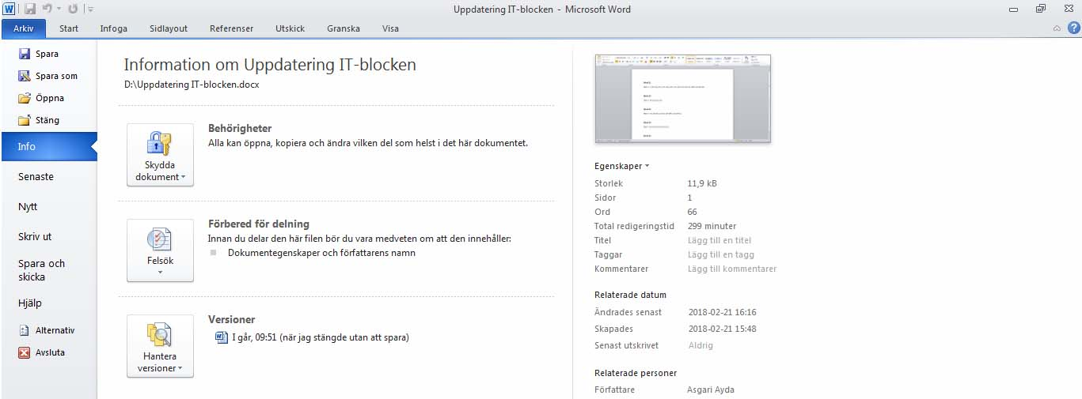
Enregistrer: Sauvegarder le document après modification, avec le même nom et au même emplacement.
Enregistrer sous: Sauvegarde le document pour la première fois.
Ouvrir: Ouvrir un document que vous avez déjà créé et sauvegardé.
Récents: Les derniers documents que vous avez créés.
Nouveau: Ouvrir un nouveau document vide.
Imprimer: Imprimer la totalité d’un document.

Slide 5
Police
Taille de police
Gras
Italique
Souligné
L’espace Outils: Format
Police: Choisissez en cliquant sur la petite flèche. Il existe plusieurs polices différentes.
Taille de police: Choisissez la taille en cliquant sur la petite flèche.
Gras: Cliquez sur F pour obtenir des caractères gras. Supprimez les caracteres gras en cliquant à nouveau sur F.
Italique: Cliquez sur K pour obtenir des caractères en italique. Supprimez l’italique en cliquant à nouveau sur K.
Souligné: Cliquez sur U pour souligner le texte. Enlevez le soulignement en cliquant à nouveau sur U.

Slide 6
Les différentes polices
Arial mistral Engravers mt curlz MT
Times New Roman اندلسي
Les différentes tailles de police
Teckenstorlek 14 Teckenstorlek 20 Teckenstorlek40 Teckenstorlek 60
Les styles
Gras Pas gras
Italique Gras et Italique
Souligné
Souligné et Gras
Souligné, Gras et Italique
Souligné et Italique

Slide 7
Restaurer
Annuler
Couper
Copier
Coller
Transposer le format
Outils de rédaction
Couper: pour couper tout ou partie du document et le coller à un autre endroit du document ou dans un autre document.
Copier: pour faire une copie de tout ou partie du document et le coller à un autre endroit du document ou dans un autre document.
Coller: pour coller la partie que nous avons coupée ou copiée à l’étape précédente. Placez le curseur de la sourie à la position exacte où vous désirez placer le texte et appuyez ensuite une fois sur Coller.
Transposer le format: Faire une copie des paramètres taille, style, couleur, police etc. du format de texte et le transposer dans une autre partie du texte.
Annuler: Pour annuler la dernière action. Si vous cliquez sur la flèche, vous pouvez retourner dans le document et annuler pluseurs étapes.
Restaurer: Cliques pour restaurer ce que vous venez d’annuler.

Slide 8
Aligné à gauche
Centré
Aligné à droitejustering
Aligné aux marges
Interligne
De gauche à droite
De droite à gauche
Liste numérotée
Liste à puces
Réduire le retrait
Augment le retrait
Espace Outils: Formatage
Aligné à gauche: Marge gauche droite et marge droite irrégulière. Le paragraphe est placé du côté gauche.
Centré: Le paragraphe est placé au milieu de la page.
Aligné à droite: La marge de droite est droite et la marge gauche est irrégulière. Le paragraphe se place du côté droit.
Aligné aux marges: Les marges gauche et droite sont droites.
Interligne: Indiquer la distance entre les lignes. Cliquez sur la flèche pour une liste de choix.
De gauche à droite: Indiquez la direction du texte de gauche à droite, par exemple en anglais et en suédois.
De droite à gauche : Indiquez la direction du texte de droite à gauche, par exemple en arabe.
Liste numérotée: S’utilise lorsque vous avez écrit un certain nombre de points que vous désirez numéroter.
Liste à puces: Fonctionne comme la liste numéroté mais ajoute des points au lieu de chiffres.
Réduire le retrait: Réduit le retrait d’un paragraphe.
Augmenter le retrait: Augmente le retrait d’un paragraphe.

Slide 9
Aligné à gauche
Centré
Aligné à droite
Liste à puces : pour écrire une liste á puces:
Écrivez le premier point puis cliquez sur den första punkten och klicka sedan på Liste à puces dans l’espace Outils. A chaque fois que vous faites Enter une nouvelle ligne apparaît avec une puce. Pour terminer la liste, appuyez à nouveau sur Liste à puces dans l’espace Outils.
Premier point.
Deuxième point.
Troisième point.
Liste numérotée: Pour faire une liste numérotée:
Écrivez le premier point puis appuyez sur Liste numérotée dans l’espace Outils. À chaque fois que vous faites Enter, une nouvelle ligne apparaît avec un numéro. Pour clore la liste, appuyez à nouveau sur Liste numérotée dans l’espace Outils.
Premier chiffre.
Deuxième chiffre.
Troisième chiffre.

Slide 10

Bordure extérieure
Couleur de
Couleur de la police
Espace Outils: Formatage
Bordure extérieure: Pour avoir une ligne autour du texte
Couleur de surlignage: Pour choisir une couleur de surlignage des signes. Vous pouvez choisir une couleur au choix dans la liste en cliquant sur la flèche.
Couleur de police : Cliquez sur une couleur de police sur la en cliquant sur la flèche.

Slide 11
Lien hypertexte
Dessiner un tableau
Insérer un tableau
Tableau excel
Colonnes
WordArt
Rechercher
Afficher %
Lire Afficher
Espace Outils
Lien hypertexte: Pour insérer un lien vers un autre fichier ou un site Internet.
Dessiner un tableau: Pour insérer un tableau avec le curseur de la souris.
Insérer un tableau: Pour ajouter un tableau dans lequel vous pouvez décider du nombre de lignes et de colonnes.
Tableau excel: Insérer une feuille de calcul Excel.
Colonnes: Partagez un texte en colonnes dont vous décidez du nombre..
WordArt: Pour ajouter un texte décoratif.
Rechercher: Pour rechercher un mot ou un paragraphe dans un document.
Afficher %, zoom: Agrandir ou réduire l’affichage du document.
Lire Afficher: Lire/Afficher le document en plein écran.

Slide 12
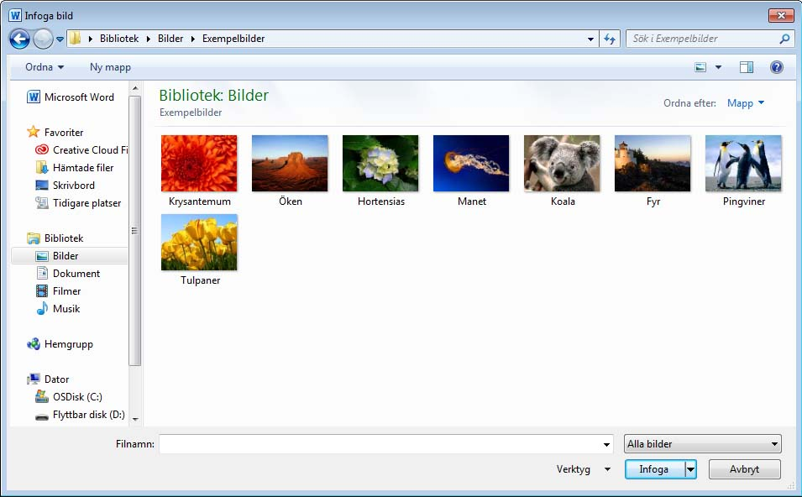
Insérer des images
Cliquez sur Insérer. Choisissez Image.
Ouvre une boîte de dialogue pour choisir une image dans l’ordinatern, cliquez ensuite sur Insérer.
Word 2016

Slide 13
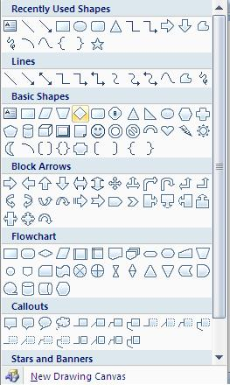
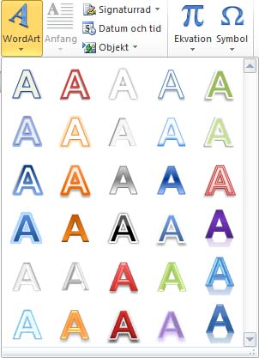
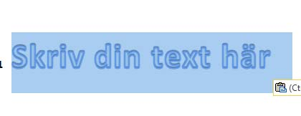
Insérer des figures ou wordart dans un document
Pour ajouter une figure ou combiner plusieurs figures. Cliquez sur le menu Insérer et choisissez Figures. Vous pouvez choisir parmi des lignes, des figures géométriques standard, des , etc.
Nous pouvons modifier la taille d’une figure en pointant avec la souris sur le bord. Lorsque le curseur devient une flèche dans deux directions, vous pouvez agrandirr ou réduire pour zoomer.
Menu Insérer, choisir WordArt, pour insérer un text décoratif dans un document. Cela ouvre des modèles prêts parmi lesquels vous pouvez choisir.
Vous pouvez faire des modifications dans WordArt, par exemple pour la taille de police et la couleur de police, en utilisant les alternatives d’outils de dessin qui sont accessibles automatiquement lorsque vous insérez ou sélectionnez WordArt dans un document. Ou faites un clic droit avec la souris sur une figure et choisissez Format AutoShape.
Choisir un texte décoratif à ajouter dans un document.
Choisissez une figure à insérer dans le document.
Maria
Écrivez le texte ici.

Slide 14
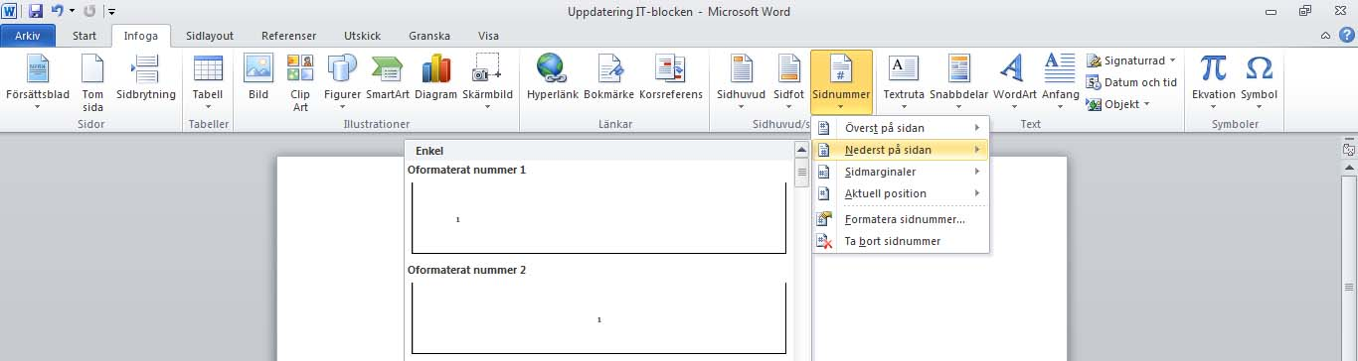
Insérer les numéros de page
Ouvrez le menu Insérer et choisissez Numéro de page.
Dans la boîte de dialogue vous pouvez décider de l’emplacement du numéro de page.
Vous pouvez choisir si vous décidez de numéroter les pages avec des chiffres ou des lettre, et par quel numéro ou lettre doit commencer la numération.
Ici vous choisissez l’emplacement du numéro de page.
Cliquez ici si vous désirez définir le format de numéro de page.

Slide 15
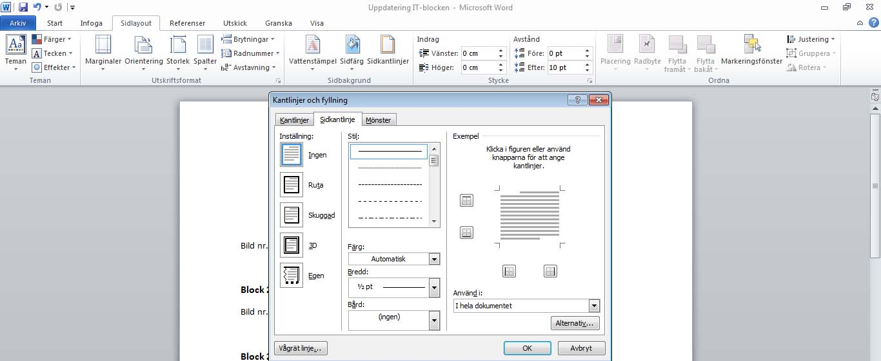
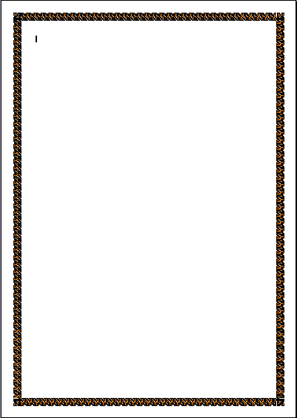
Bordures
Montre une image de la bordure
. Ouvrez Mise en page (format de page) puis cliques Bordures de page (bordures de page).
Une boîte de dialogue s’ouvre dans laquelle vous choisissez le type de bordure de page, le type de bordure, la largeur de bordure, etc.
Bordures et remplissage
Onglet 1, Bordures
Onglet 2, Bordures de page
Onglet 3, Motifs
Choisissez une bordure de page dans tout le document ou une autre alternative.
Type de bordure de page.

Slide 16
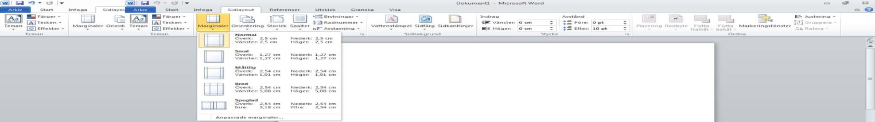
Marges et format d’impression
Contrôlez les marges en ouvrant Mise en page et choisissez Marges.
Notes:
’ش

Slide 17
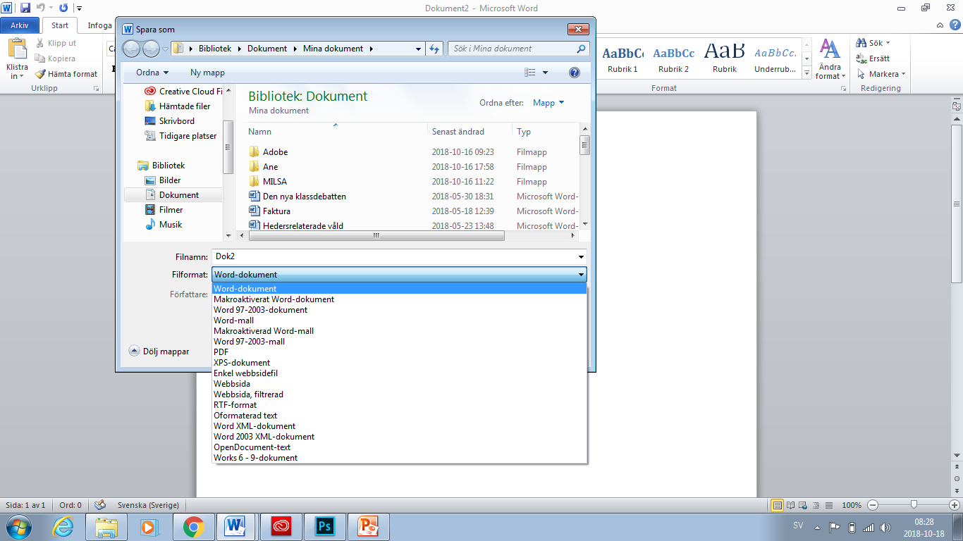
Sauvegarder
Sauvegarder un nouveau fichier en ouvrant le menu Fichier et choisissez Enregistrer sous.
Il existe plus d’alternatives pour sauvegarder un fichier sous Word.
Une boîte de dialogue s’ouvre dans laquelle vous choisissez où vous choisissez dans quel emplacement vous voulez sauvegarder le document et dans quel format
Lorsque vous créez un nouveau document, vous choisissez Enregistrer sous dans le menu Fichier. Si vous désirez enregistrer les modifications que vous avez faites dans un document déjà enregistré, vous cliquez sur Enregistrer dans l’espace outils ou choisir Enregistrer dans le menu Fichier.
Pour créer une copie d’un document déjà existant, choisissez Enregistrer sous et donnez un nouveau nom au document.
Ici vous choisissez l’emplacement de sauvegarde du document
Format du fichier
Nom du ficher
Sauvegarder le fichier comme pdf

Slide 18
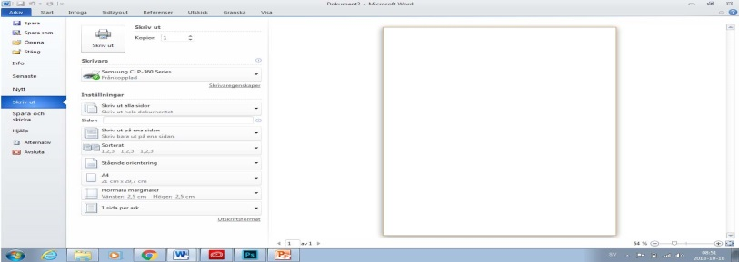
Aperçu et impression
Avant d’imprimer, il peut être indiqué d’avoir une idée de l’aspect du document. La fonction d’aperçu vous permet de voir toutes les pages du document comme une image
Ouvrez le menu Fichier et choisissez Imprimer. Vous avez plusieurs choix.
Ouvrez le menu Fichier et choisissez Imprimer. Une nouvelle boîte de dialogue apparaît et vous pouvez choisir différentes alternatives d’impression.
Imprimer tout le document
Nombre de copies
Choisir une imprimante
Pour imprimer des pages spécifiques, inscrives le numéro de page dans la case voisine
Trier les copies

